Slide 1
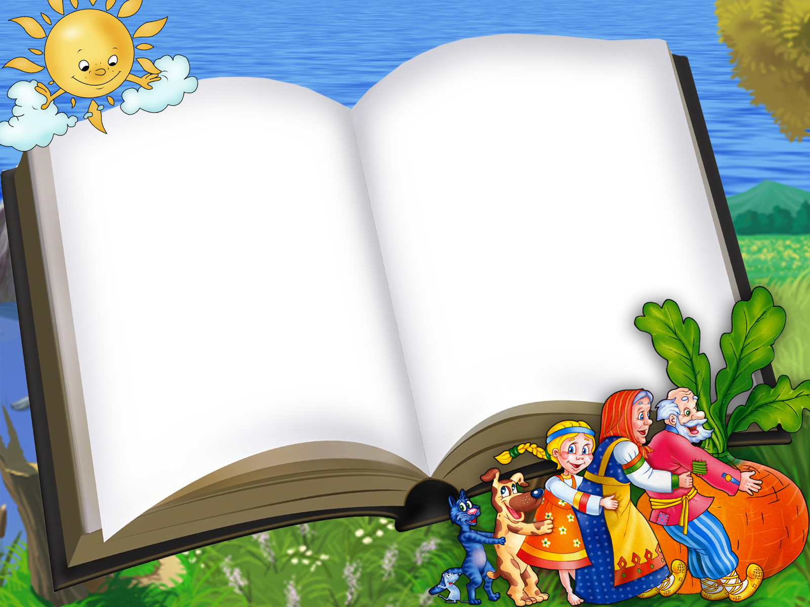
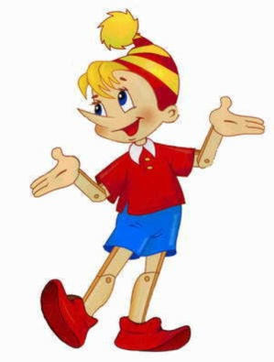
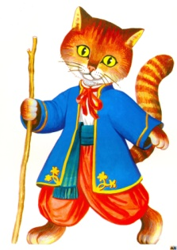
Книжка- Малышка
(1 младщая группа 2-3 лет)
МБДОУ ЦРР «Огонёк»
Группа «Ромашки»
Воспитатели: ПивцайкинаМ,Б
Истигечева И,С
г.Бердск
2016 год

Slide 2
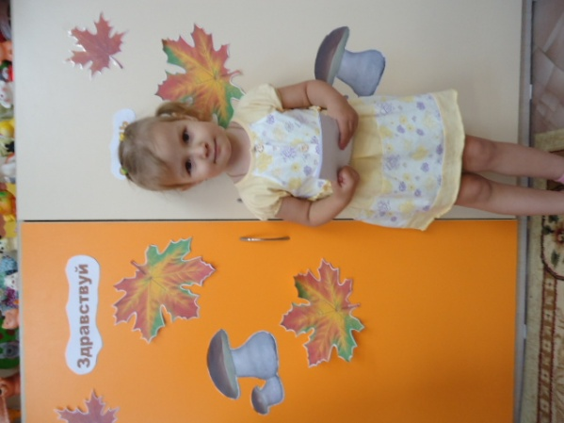
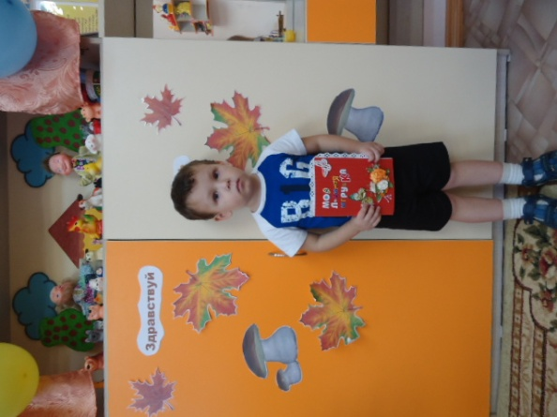
Сказки мы слушали , в сказку играли,
Вдруг нашу книжку мы потеряли
Книжка малышка к нам в гости пришла.
Разные сказки с собой принесла

Slide 3
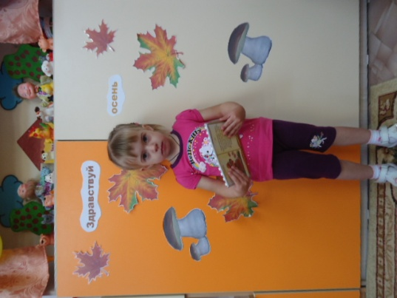
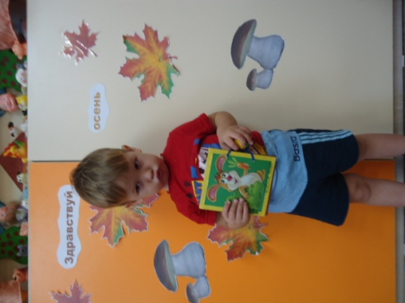
Стало нам грустно и скучно одним!
Нет больше сказок, играть не хотим!
Книжка малышка откликнись! Ты где!
Все обыскали, смотрели везде.

Slide 4
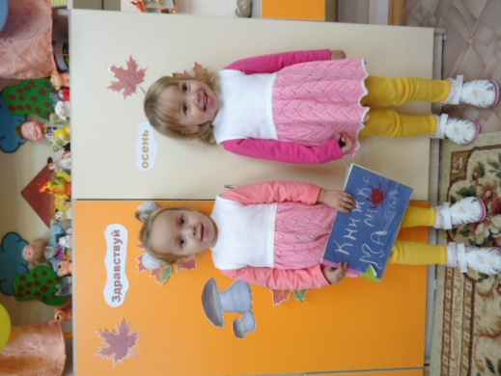
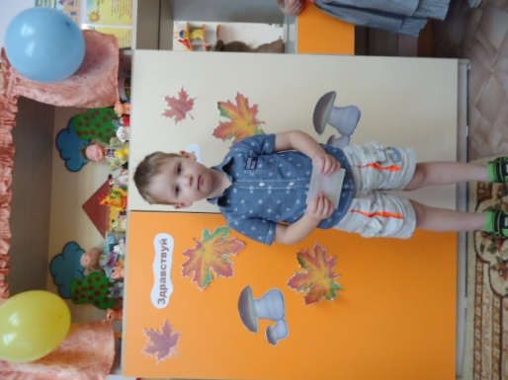
Странички разорваны, корочки нет.
Простите меня! Её больше нет.
Маленький Саша наш тихо сказал:
« Простите ребята , я книжку порвал.

Slide 5
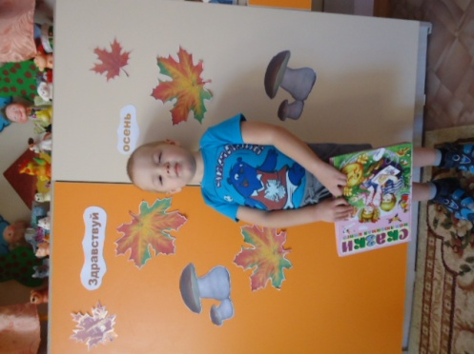
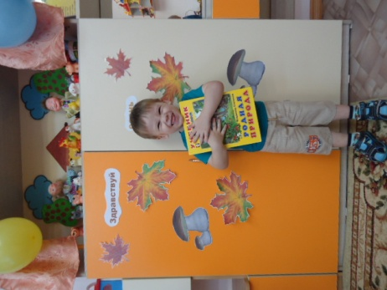
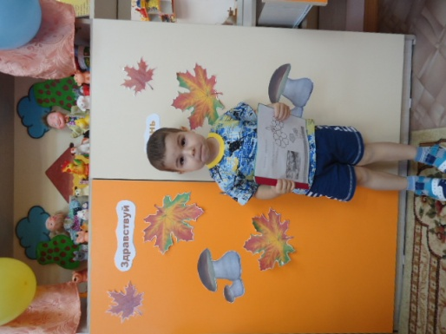
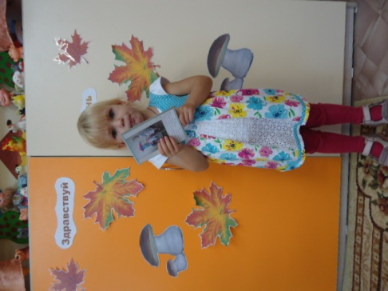
Мы вылечим книжку!
Неси к нам больную
Нашу книжку- малышку.
Заплакал Серёжа и Варя рыдает
А Дима кулак за спиною сжимает.
И Маша сказала:

Slide 6
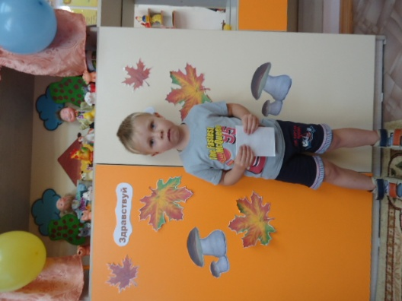
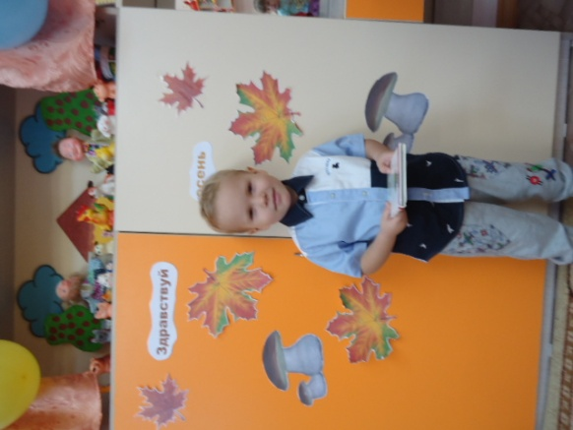
Спасибо, ребята! Спасли вы меня!
Всех нас обнимает, Целуя любя.
Нам скотч пригодился и кисточка с клеем.
«Книжка-малышка сейчас тебя склеим!

Slide 7
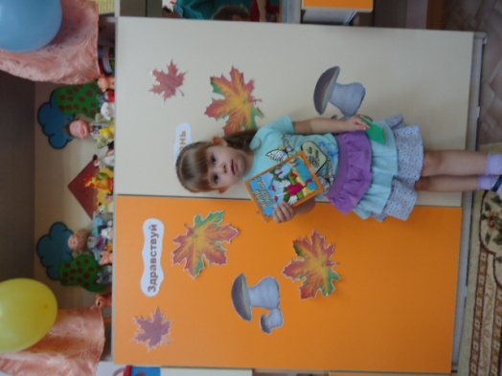
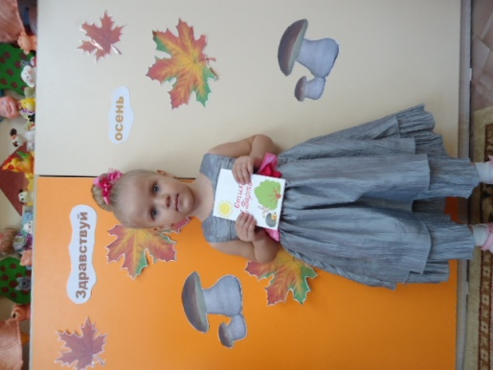
«Стыдно, Саша книжку рвать!
Книжку надо уважать!»
Тут Ульяна подошла, Сашу за руку взяла.

Slide 8
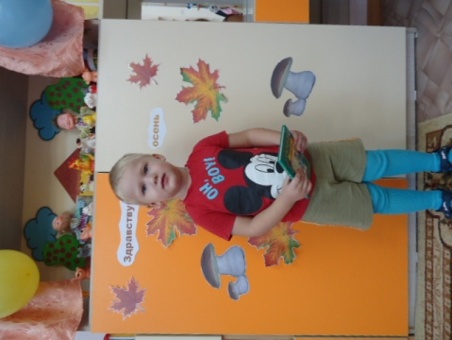
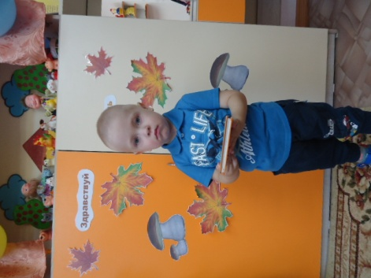
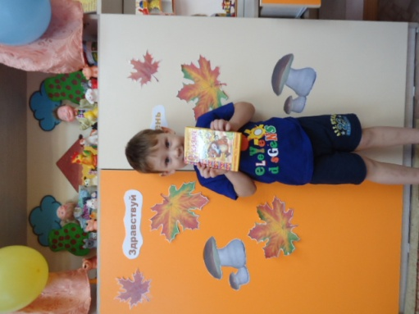
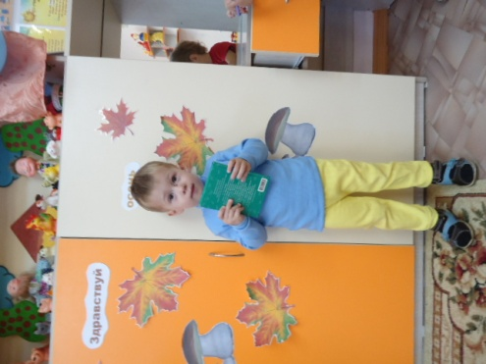
Книга мастер на все руки, и всегда
Спасёт от скуки!
Учат книжки нас добру,
В каждом видеть доброту!

Slide 9
Автор: Воспитатель МБДОУ ЦРР№28 «Огонёк»
Г.Бердск
Пивцайкина М.Б
Автор стихотворения»Книжка-малышка»
БаргатинаЛ.В
Фото из личного архива
Книжка-малышка для детей дошкольного
Возраста повышающая инетересс к
Восприятию художественной литературы.

